Slide 1


HOW IT WORKS
01
순간 감지
→
02
질문 다시 쓰기
→
03
연쇄 탐색
→
04
전달
민지가 추천한 국숫집,
이름이 뭐였지?
민지가 추천한 제주 국숫집
ㅂ
ㅈ
ㄷ
ㄱ
ㅅ
ㅛ
ㅕ
ㅑ
ㅐ
ㅔ
ㅁ
ㄴ
ㅇ
ㄹ
ㅎ
ㅗ
ㅓ
ㅏ
ㅣ
⇧
ㅋ
ㅌ
ㅊ
ㅍ
ㅠ
ㅜ
ㅡ
⌫
Notes:
다음 주 제주 여행을 앞두고, 민지가 꼭 가 보라던 국숫집이 떠올랐습니다. 구글에 적어 보는데, 이름이 기억나지 않죠.

Slide 2








HOW IT WORKS
01
순간 감지
→
02
질문 다시 쓰기
→
03
연쇄 탐색
→
04
전달
스크린샷
영수증 캡처
반상회 단톡방
정답은 이미
어딘가에 있어요!
주차 안내
부재중 전화
뉴스레터
어제 오후 3:12
이번 주 소식
동창 단톡방
회사 동기
이번 달 모임 언제?
책 메모
갤러리
점심 뭐 먹지?
다 읽은 책 3권
팀 회의
2026. 6. 3 (수)
치과 예약
11/2 (월) 10:00
11/16 (월) 오전 10:30
팀 단톡방
엄마
멤버십
회의록 공유해요
반찬 보냈다
적립 1,200P
아이디어
앱 이름 후보
민지
장 볼 것
민지
제주 가면 꼭…
우유, 계란, 휴지
제주 가면 꼭…
최근 경로
카드 명세서
회사에서 집
10월 이용 내역
IMG_3920.jpg
10월 3일 14:22
여행 짐
택배
탑승권
통화 기록
충전기, 선크림
문 앞에 두고 갔어요
탑승권
김포 → 제주 11/7…
2분 14초
김포 → 제주 11/7…
스크린샷
[예약 확인] 렌터카
스크린샷
2026. 8. 15 (토)
11/7 (토) 10:00
2026. 8. 15 (토)
관리비 고지서
9월분 관리비
저장한 장소
헬스
성수 카페
화, 목 오전 7:00
스크린샷
IMG_2210.jpg
스크린샷
앱 알림
제주 맛집 BEST 10
주말 산책
제주 맛집 BEST 10
비밀번호 변경
Notes:
정답은 이미 어딘가에 있습니다. 카톡에도, 캡처에도, 사진에도. 문제는 어떻게 찾느냐입니다.

Slide 3
HOW IT WORKS
01
순간 감지
→
02
질문 다시 쓰기
→
03
연쇄 탐색
→
04
전달
부재중 전화
뉴스레터
어제 오후 3:12
이번 주 소식
한 번 검색으론
‘인스타에 올린 집’까지만
회사 동기
동창 단톡방
가게 이름이 없음
점심 뭐 먹지?
이번 달 모임 언제?
책 메모
1
갤러리
다 읽은 책 3권
민지
2026. 6. 3 (수)
2026. 9. 20 (일)
제주 가면 내가 인스타에 올린
고기국수집 꼭 가 봐!
일반 검색
키워드 + 임베딩
2
남이 쓴 목록
멤버십
민지가 추천한 제주 국숫집
스크린샷
적립 1,200P
스크린샷
2026. 8. 15 (토)
2026. 9. 2
같은 단어 + 비슷한 뜻
제주 맛집 BEST 10
‘민지 인스타’를 알아야 닿는 답
3
여행 표일 뿐
최근 경로
탑승권
회사에서 집
삼성 월렛
김포 → 제주 11/7 (토)
[예약 확인] 렌터카
11/7 (토) 10:00
관리비 고지서
9월분 관리비
헬스
저장한 장소
화, 목 오전 7:00
성수 카페
IMG_2210.jpg
주말 산책
앱 알림
비밀번호 변경
Notes:
요즘 검색은 보통 같은 단어로 찾는 키워드 검색과, 뜻이 비슷한 것을 찾는 임베딩 검색을 함께 씁니다. 제주라는 단어가 든 민지의 카톡, 제주 맛집 목록, 제주행 탑승권이 나오죠. 민지의 카톡까지는 찾았지만, 거기엔 가게 이름 대신 내가 인스타에 올린 고기국수집이라는 말뿐입니다. 가게 이름은 8월에 캡처해 둔 민지의 게시물에 있는데, 민지의 인스타라는 단서를 먼저 알아야 거기에 닿습니다.

Slide 4


HOW IT WORKS
01
순간 감지
→
02
질문 다시 쓰기
→
03
연쇄 탐색
→
04
전달
민지가 추천한 제주 국숫집
막힐 땐
실타래 버튼 꾹
ㅂ
ㅈ
ㄷ
ㄱ
ㅅ
ㅛ
ㅕ
ㅑ
ㅐ
ㅔ
ㅁ
ㄴ
ㅇ
ㄹ
ㅎ
ㅗ
ㅓ
ㅏ
ㅣ
⇧
ㅋ
ㅌ
ㅊ
ㅍ
ㅠ
ㅜ
ㅡ
⌫
Notes:
첫 단계, 순간 감지입니다. 이번엔 사용자가 직접 부릅니다. 구글 검색창에서 키보드의 실타래 버튼을 누르면 Weave가 시작합니다.

Slide 5
HOW IT WORKS
✓
순간 감지
→
02
질문 다시 쓰기
→
03
연쇄 탐색
→
04
전달
Query Rewriting
질문 다시 쓰기
처음 질문
“민지가 추천한 제주 국숫집”
1
민지는 어떤 국숫집을 추천했지?
질문을 둘로 쪼개고,
모르는 건 빈칸으로
2
그 가게
의 이름은?
답
Notes:
두 번째 단계, 질문 다시 쓰기, Query Rewriting입니다. 먼저 민지가 어떤 국숫집을 추천했는지, 그다음 그 가게의 이름은 무엇인지로 나눕니다. 아직 모르는 가게는 그 가게라는 빈칸으로 둡니다.

Slide 6
HOW IT WORKS
✓
순간 감지
→
✓
질문 다시 쓰기
→
03
연쇄 탐색
→
04
전달
먼저, 민지의 추천부터
민지
2026. 9. 20 (일)
제주 가면 내가 인스타에 올린
고기국수집 꼭 가 봐!
남이 쓴 목록
스크린샷
2026. 9. 2
Reasoning Embedding
제주 맛집 BEST 10
Hop 1 첫 질문으로 찾기
민지는 어떤 국숫집을 추천했지?
Notes:
세 번째 단계, 연쇄 탐색입니다. 첫 질문을 Reasoning Embedding으로 찾으면 가까운 기록 몇 개가 나옵니다. 제주 맛집 목록은 남이 쓴 글이라 빠지고, 민지의 카톡이 이어집니다.

Slide 7
HOW IT WORKS
✓
순간 감지
→
✓
질문 다시 쓰기
→
03
연쇄 탐색
→
04
전달
민지
2026. 9. 20 (일)
가게 이름 대신
다음 단서
제주 가면 내가 인스타에 올린
고기국수집 꼭 가 봐!
민지 인스타 속 고기국수집
Notes:
민지의 카톡엔 가게 이름 대신 다음 단서가 있습니다. 내가 인스타에 올린 고기국수집. 민지의 인스타가 다음에 찾을 곳입니다.

Slide 8
순간 감지
→
질문 다시 쓰기
→
1
HOW IT WORKS
✓
02
✓
연쇄 탐색
→
04
전달
▲
반복
Query Rewriting
질문 다시 쓰기
처음 질문
“민지가 추천한 제주 국숫집”
✓
민지는 어떤 국숫집을 추천했지?
빈칸에 단서를 넣어
질문을 다시 쓰기
2
민지 인스타 속 고기국수집
의 이름은?
답
Notes:
찾은 단서로 질문을 다시 씁니다. 그 가게 자리에 민지 인스타 속 고기국수집이 들어갑니다. 처음 질문엔 없던 민지의 인스타가 이제 질문에 들어 있습니다. 한 번 검색과 다른 점이 바로 이것이고, 빈칸에는 찾은 기록에서 나온 내용만 넣습니다.

Slide 9
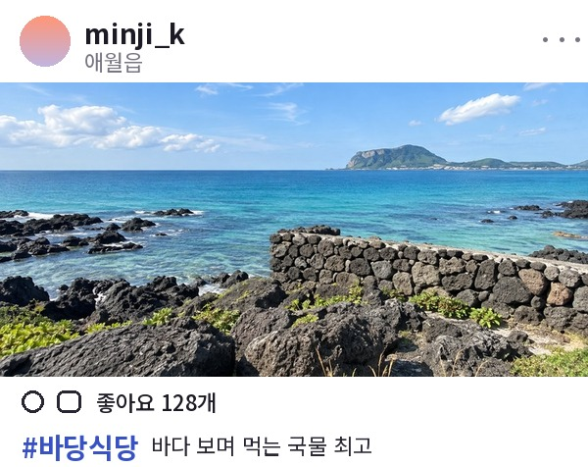
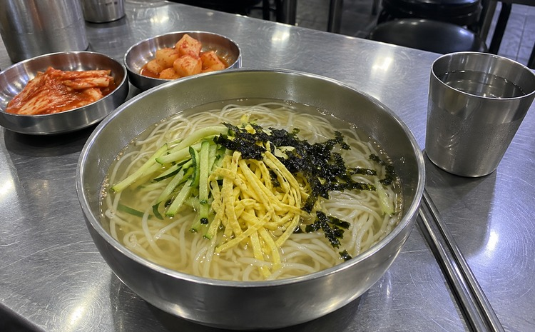
순간 감지
→
질문 다시 쓰기
→
2
HOW IT WORKS
✓
✓
03
연쇄 탐색
→
04
전달
▲
반복
민지 인스타 캡처로 이어짐
스크린샷
2026. 8. 15 (토)
6월 서울 국수
갤러리
2026. 6. 3 (수)
Reasoning Embedding
Hop 2 다시 쓴 질문으로 찾기
민지 인스타 속 고기국수집
의 이름은?
Notes:
다시 쓴 질문으로 한 번 더 찾습니다. 8월에 캡처해 둔 민지의 게시물이 이어지고, 6월에 서울에서 찍은 국수 사진도 가까이 나오지만 다른 가게죠.

Slide 10
순간 감지
→
질문 다시 쓰기
→
2
HOW IT WORKS
✓
✓
03
연쇄 탐색
→
04
전달
▲
반복
스크린샷
2026. 8. 15 (토)
minji_k = 민지
애월 = 제주
바당식당 (애월)
Notes:
캡처의 계정 이름 minji_k는 민지, 장소 애월읍은 제주입니다. 그리고 해시태그 바당식당. 민지가 추천한 국숫집은 애월의 바당식당입니다. 답이 나왔으니 탐색은 여기서 멈춥니다.

Slide 11
HOW IT WORKS
✓
순간 감지
→
✓
질문 다시 쓰기
→
✓
연쇄 탐색
→
04
전달
민지가 추천한 제주 국숫집
찾은 답
바당식당 (애월)
민지 카톡 9/20 ‘내가 인스타에 올린’
정확한 이름을,
출처와 함께
캡처 8/15 minji_k 게시물
✓ 입력하기
Notes:
네 번째 단계, 전달입니다. 바당식당을, 민지의 카톡과 캡처라는 출처와 함께 건넵니다.

Slide 12
HOW IT WORKS
✓
순간 감지
→
✓
질문 다시 쓰기
→
✓
연쇄 탐색
→
04
전달
바당식당 애월
검색어가
정확한 이름으로
바당식당 - 지도
제주 애월읍, 영업 중
바당식당 애월 후기
고기국수 맛집
Notes:
입력하기를 누르면 검색어가 정확한 이름으로 바뀌고, 지도와 후기를 바로 찾아볼 수 있습니다.

Slide 13
HOW IT WORKS
✓
순간 감지
→
✓
질문 다시 쓰기
→
✓
연쇄 탐색
→
✓
전달
단서가 다음 질문으로,
그 질문이 답으로
모두 기기 안에서
Query Rewriting
민지
질문 다시 쓰기
2026. 9. 20 (일)
처음 질문
제주 가면 내가 인스타에 올린
“민지가 추천한 제주 국숫집”
1
고기국수집 꼭 가 봐!
✓
민지는 어떤 국숫집을 추천했지?
스크린샷
2026. 8. 15 (토)
2
✓
민지 인스타 속 고기국수집
의 이름은?
답
바당식당 (애월)
멈춤
Notes:
정리하면, 질문을 둘로 나누고, 민지의 카톡에서 찾은 단서로 질문을 다시 써서 캡처 속 가게 이름까지 이어 갔습니다. 몇 번을 이어도 답이 없으면 찾은 단서까지만 보여 주고 단정하지 않습니다. 이 모든 과정은 기기 안에서 일어나고, 그 중심에 온디바이스 Reasoning Embedding이 있습니다.

